Slide 1
数据搜集实务
www.hellobi.com

Slide 2
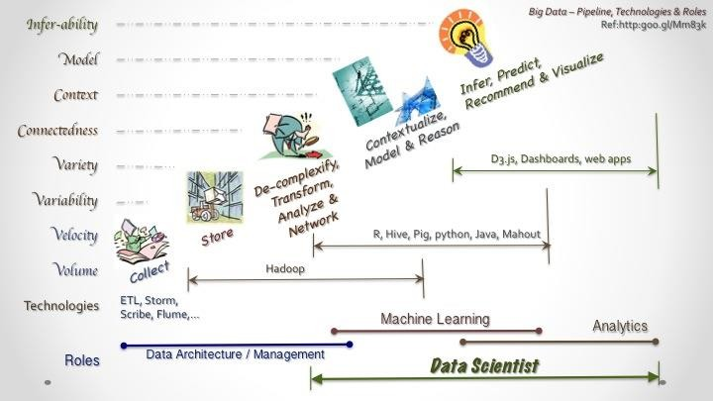

Slide 3

Data
Quantitative
Qualitative
Discrete
Continuous

Slide 4


















•
•
•
•
•
•

Slide 5












•
•
•
•
•
•
•
•

Slide 6













•
•
•
•
•
•
•
•
•
•

Slide 7


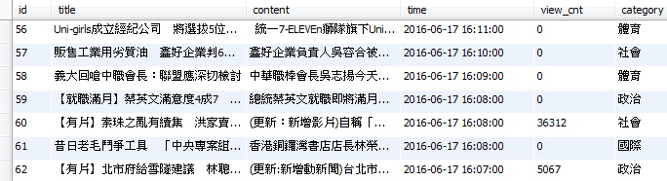






•
•
•
•

Slide 8


























•
•
•

Slide 9






















•
•
•

Slide 10


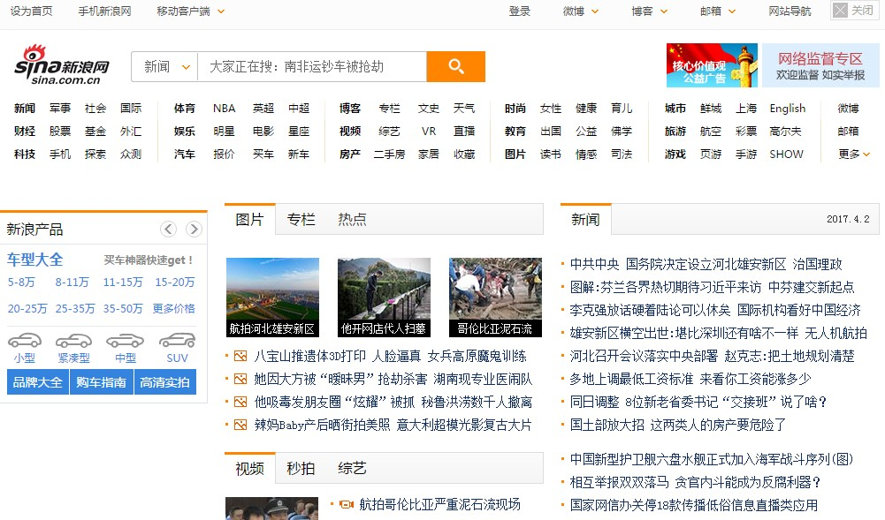








•
•
•
如何从非结构化数据挖
出价值数据是一大挑战

Slide 11
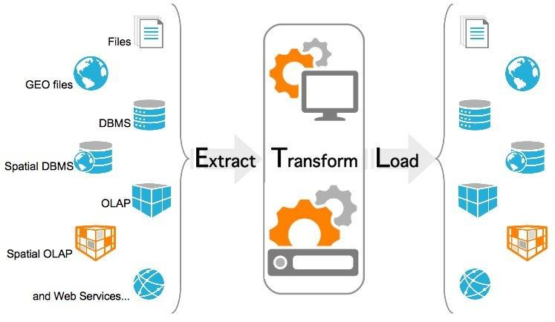

Slide 12

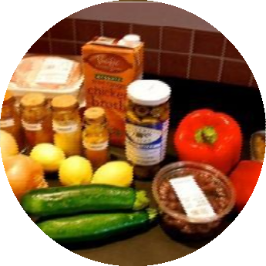


(Data ETL)
原始数据
Raw Data
ETL脚本
ETL Script
结构化数据
Tidy Data

Slide 13



•
•
1, David, M
2, Mary, F
3, John, M
FILE

Slide 14



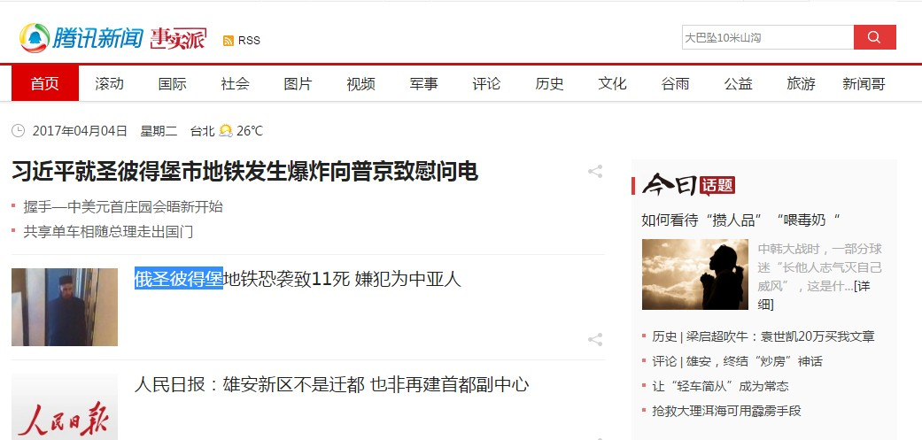
如何将文章标题、内容以 及评论有效爬取下来？

Slide 15


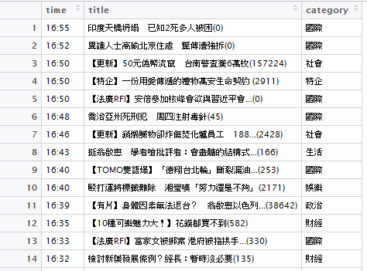
将非结构化的网页数据 转成结构化信息

Slide 16


请求 Request
网页链接器
Web Connector
网页
数据中心
Data Center
回应 Response
资料剖析 Data Parser

Slide 17





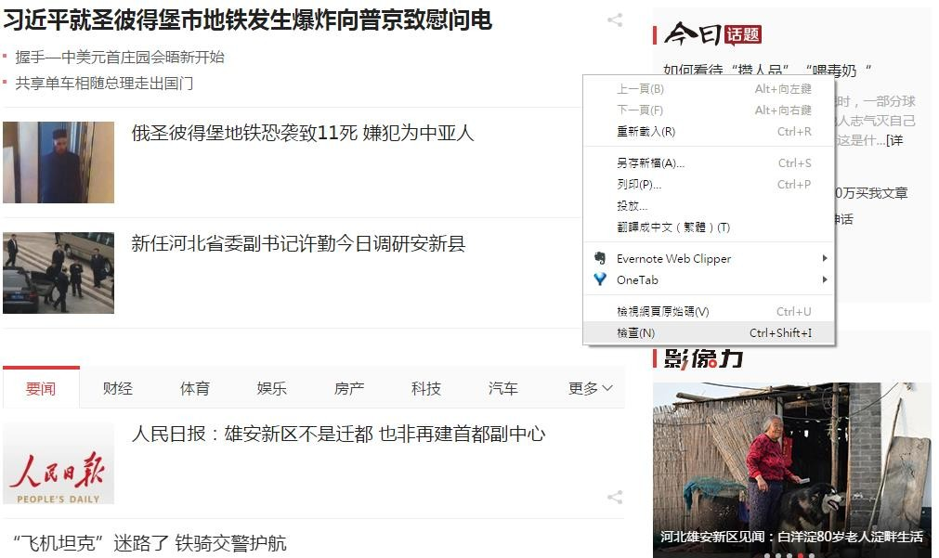
•
点选检查

Slide 18












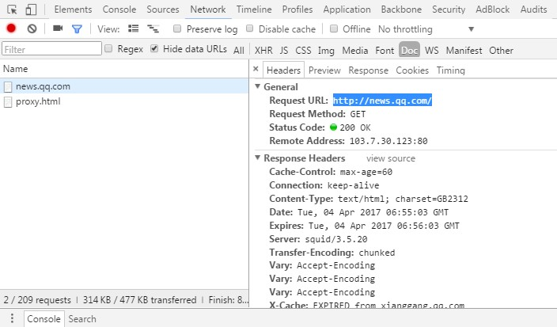

Slide 19




GET
内容写在上头
http://news.qq.com/

Slide 20












•
•
•
•
•
•
•

Slide 21














•
•
•
•
import requests
newsurl = 'http://news.qq.com/' res = requests.get(newsurl) print(res.text)

Slide 22






<html>
<body>
html
<h1 id="title">Hello World</h1>
<a href="#" class="link">This is link1</a>
<a href="# link2" class="link">This is link2</a>
</body>
body
</html>
h1
a
a
Document Object Model

Slide 23





























•

Slide 24










•
soup = BeautifulSoup(html_sample) header = soup.select('h1') print(header)
•
soup = BeautifulSoup(html_sample) alink = soup.select('a') print(alink)

Slide 25















•
alink = soup.select('#title') print(alink)
•
soup = BeautifulSoup(html_sample) for link in soup.select('.link'):
print(link)

Slide 26








•
alinks = soup.select('a') for link in alinks:
print(link['href'] )

Slide 27






•
•
•

Slide 28

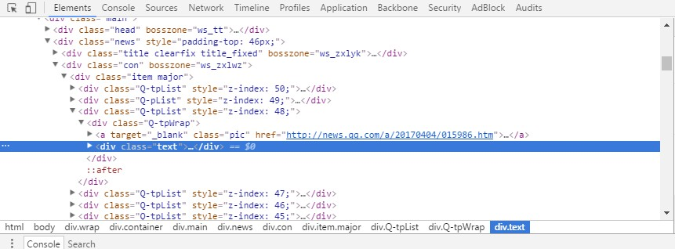
1. 点选元素观测
观察元素所在位置 .Q-tpWrap .text
下方可以观察卷标路径

Slide 29
































标 题 : h2 时间: .time 连结: a

